Slide 1

Remote Sensing
Joint Flying Relay Location and Routing Optimization for 6G UAV–IoT Networks:
A Graph Neural Network-Based Approach
汇报人：傅连浩
2024年12月30日

Slide 2
汇报提纲
1
研究背景与研究意义
2
系统模型与问题建模
3
LGNN-RGNN方案
4
实验结果
5
总结

Slide 3
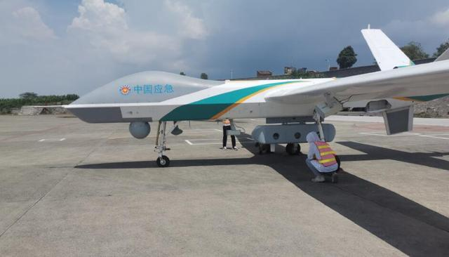
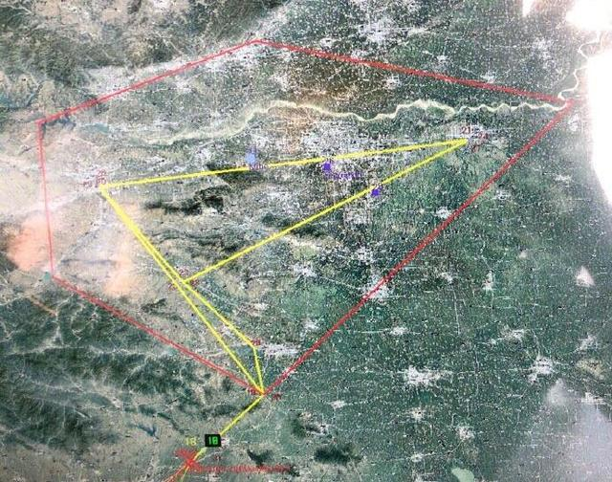
研究背景与研究意义
物联网背景：物联网IoT设备在应急救援、军事对抗、复杂环境作业等场景下应用广泛，同时通信需求瞬息万变。
优化问题
而无人机集群网络的服务质量存在诸多需要优化的问题，如最优部署问题、最佳覆盖问题、能耗问题、组网路由问题等。
挑战
地面基站局限：地面固定通信设施受限于地理和成本局限，难以满足灵活通信需求
无人机辅助通信：无人机集群得益于部署灵活、低成本的特性，作为临时或补充通信辅助在物联网网络中应用广泛

Slide 4
研究背景与研究意义
针对这些优化问题，一些已有的方法如基于凸优化、进化算法、深度学习的方案已经取得一些成果
下一代通信网络愿景提出新的要求
优化性能：优化后的网络满足6G网络中大量IoT设备对高通信速率的需求。
计算复杂度：算法设计具有低时间复杂度，以应对大规模优化问题，提升系统服务质量。
泛化性：在网络变化时能够直接推断优化结果，而无需重新执行或重新训练。
可扩展性：随着网络中用户数量的增加或减少，算法需要能够适应网络规模的变化。
解决方案
图神经网络
深度强化学习
深度神经网络
可扩展性
无需标签
可预训练
低复杂度
MDP
泛化性
拓扑信息
高维决策空间
可轻量化

Slide 5
汇报提纲
1
研究背景与研究意义
2
系统模型与问题建模
3
LGNN-RGNN方案
4
仿真实验
5
总结

Slide 6
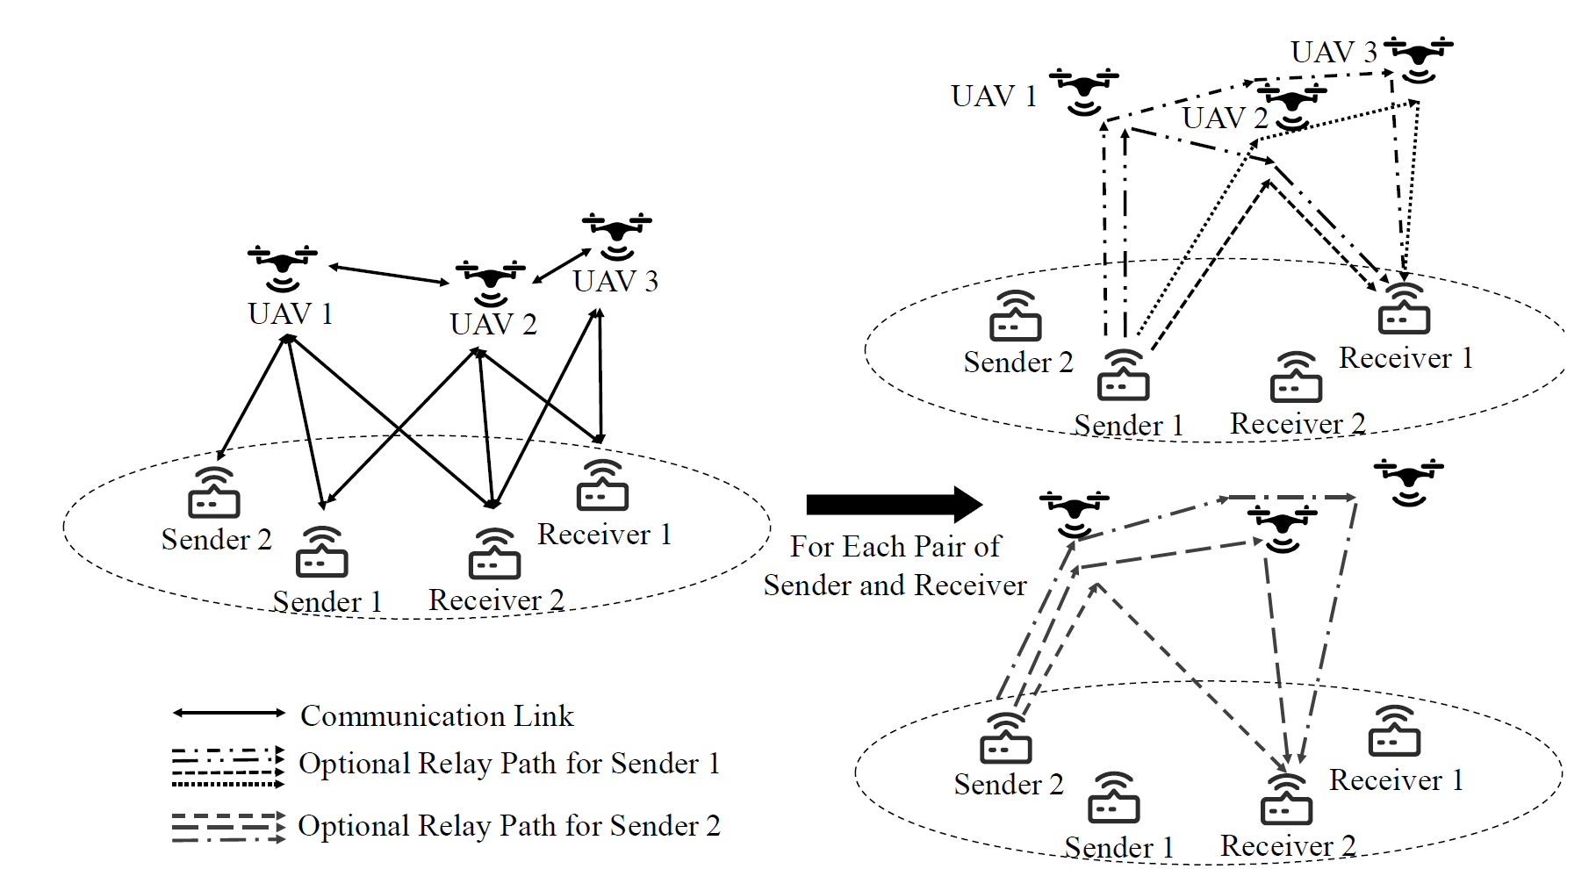
系统模型与问题建模
系统模型
系统场景：
多物联网设备D2D通信；
无人机作为移动中继节点辅助数据传输。
无人机中继网络：
K对D2D物联网设备Sender和Receiver，以及M架无人机；
无人机作为中继节点，数据通过1跳或多跳路由，直到Receiver节点
优化任务：最大化数据传输吞吐量
优化无人机部署位置；
优化D2D设备的中继路由。

Slide 7
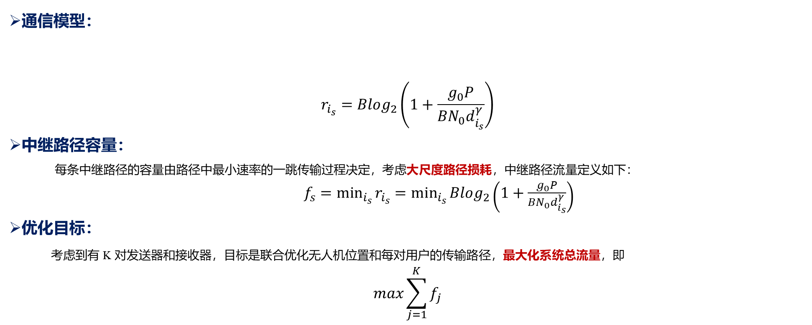
系统模型与问题建模
系统模型
通信模型：
$$r_{i_{s}}=Blog_{2}\left(1+\frac{g_{0}P}{BN_{0}d_{i_{s}}^{γ}}\right)$$
中继路径容量：
每条中继路径的容量由路径中最小速率的一跳传输过程决定，考虑大尺度路径损耗，中继路径流量定义如下：
$f_{s}=\min_{i_{s}}{r_{i_{s}}}=\min_{i_{s}}{Blog_{2}\left(1+\frac{g_{0}P}{BN_{0}d_{i_{s}}^{γ}}\right)}$
优化目标：
考虑到有 K 对发送器和接收器，目标是联合优化无人机位置和每对用户的传输路径，最大化系统总流量，即
$$max\sum_{j=1}^{K}{f_{j}}$$
本文采用正交频分复用（OFDM）模型，所有数据链路（包括无人机-物联网设备链路和无人机-无人机链路）使用相同带宽 B 和相同的传输功率 P 进行数据传输。每一跳的速率$r_{i_{s}}计算$方式如下：

Slide 8
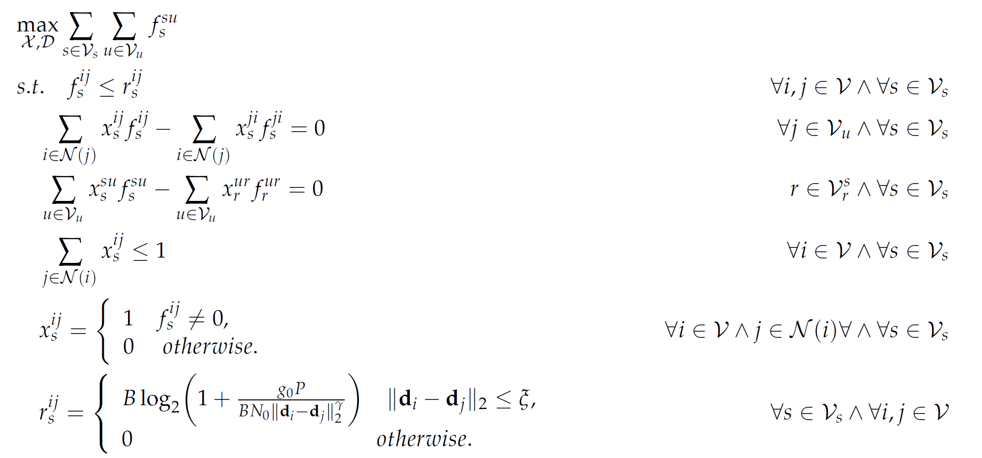

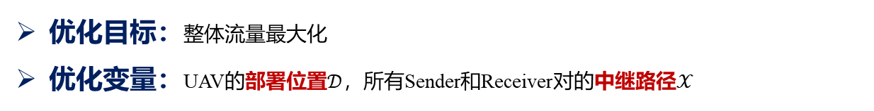
系统模型与问题建模
问题建模
优化目标：整体流量最大化
优化变量：UAV的部署位置$𝒟$，所有Sender和Receiver对的中继路径$𝒳$
$$P_{0}$$
Notes:
这里有两个优化变量，中继路径的binary变量，UAV位置的连续变量，这两个变量是耦合的，所以采用交替迭代的方法一般可以求解。但是求解中继路径本身是一个NP-Hard，求解难度很大

Slide 9
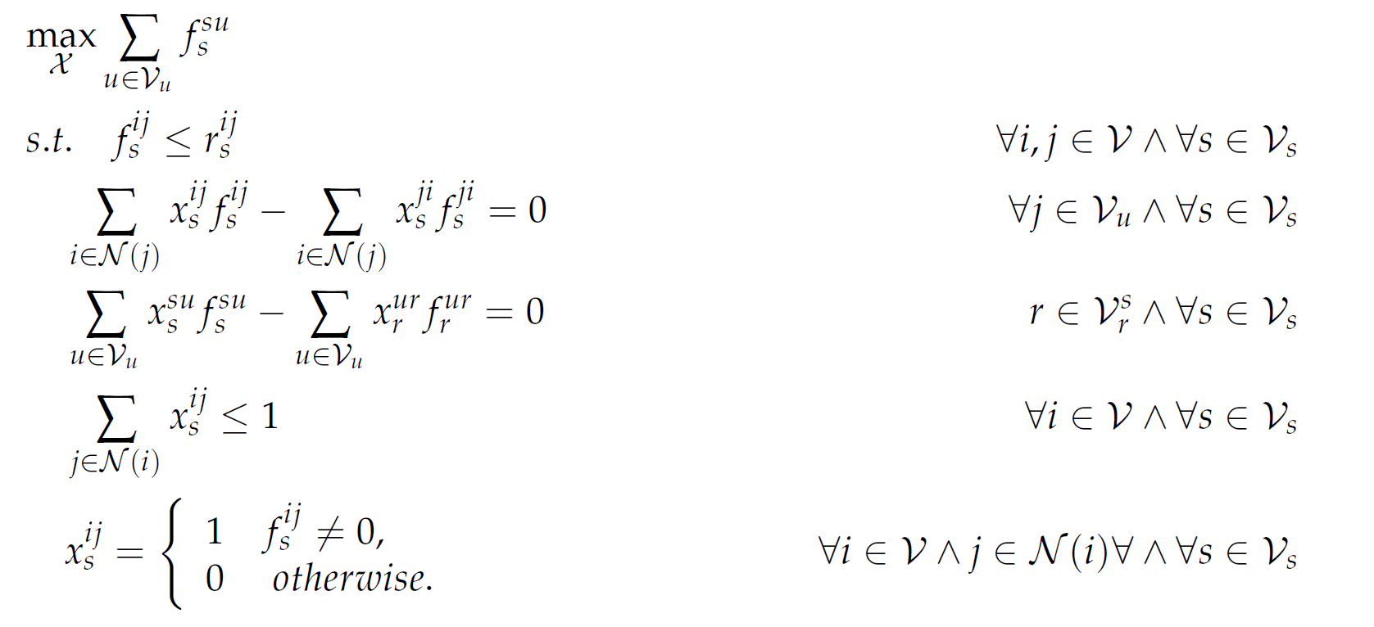

系统模型与问题建模
问题建模
$$P_{1}$$
优化目标：整体流量最大化
优化变量：已知UAV部署位置，优化Sender和Receiver的中继路径
最小最大边长路径问题：NP-Hard

Slide 10
汇报提纲
1
研究背景与研究意义
2
系统模型与问题建模
3
LGNN-RGNN方案
4
仿真实验
5
总结

Slide 11
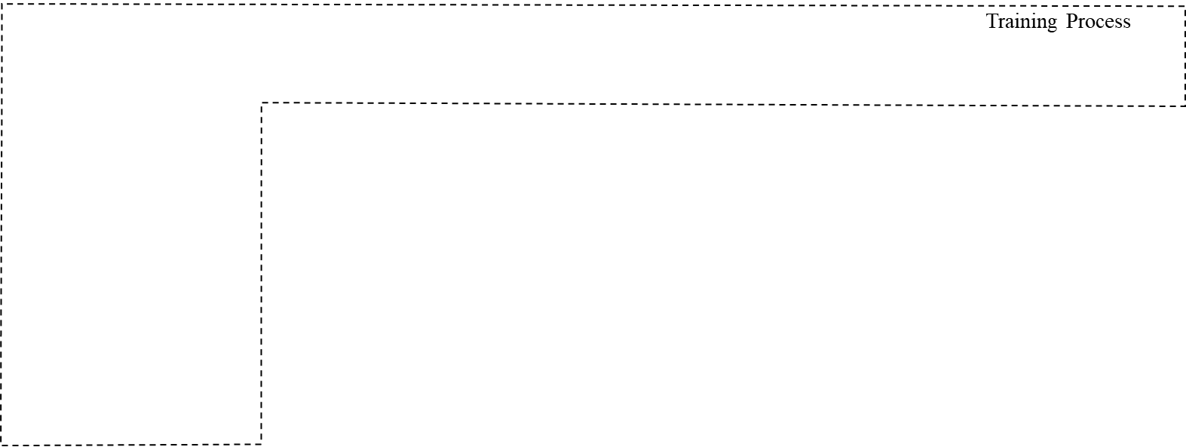
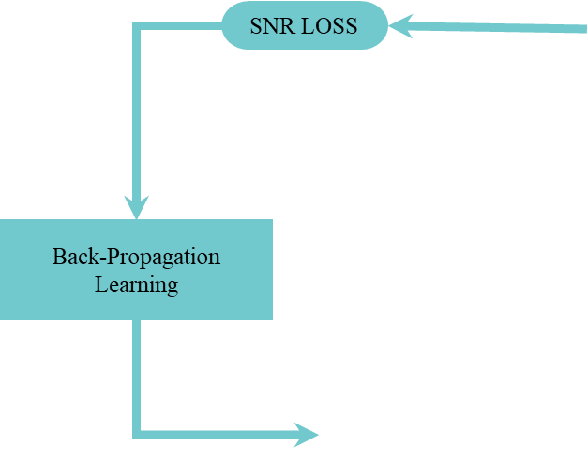
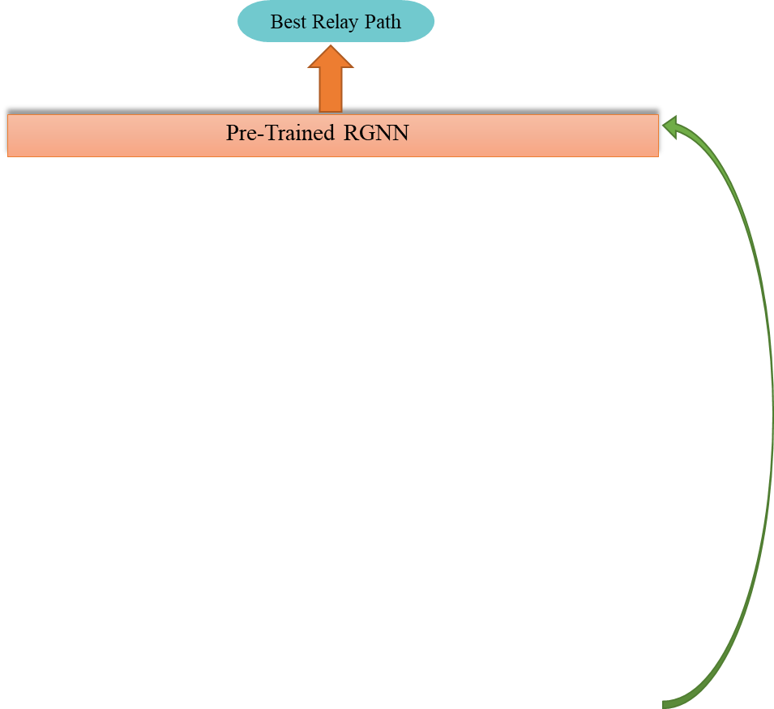
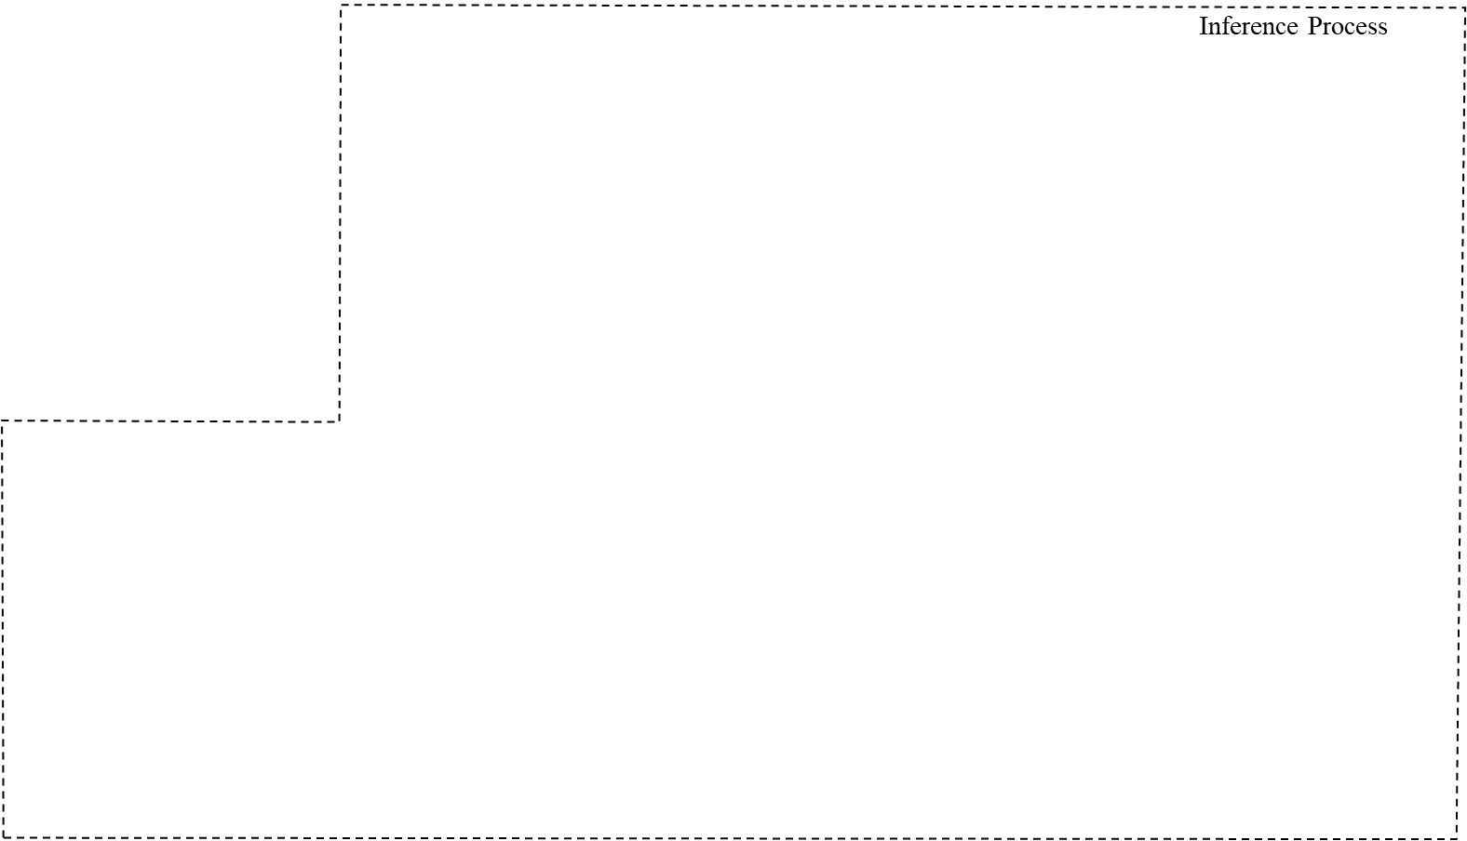
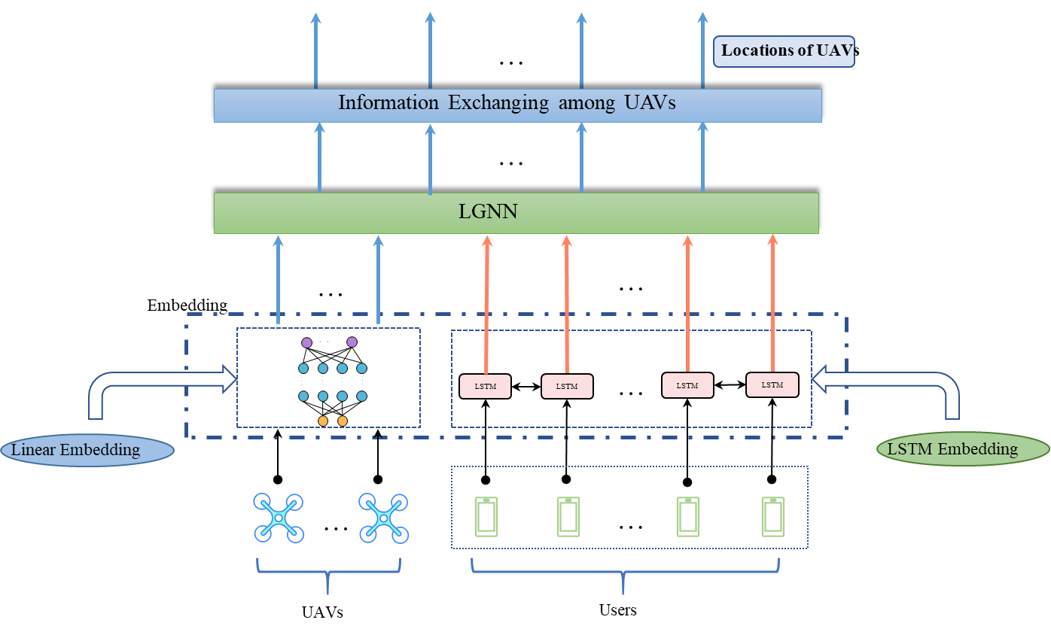
LGNN-RGNN方案
整体推理和训练框架
两阶段过程推理
LGNN: 无人机部署位置优化，输入UAV、Users初始位置信息，输出UAV部署位置
RGNN： 输入无人机和用户位置，输出每对D2D设备中继路径
两阶段训练
RGNN训练：
随机生成UAV、User位置数据进行训练
LGNN训练： 根据预训练RGNN输出的中继路径计算系统流量进行训练

Slide 12
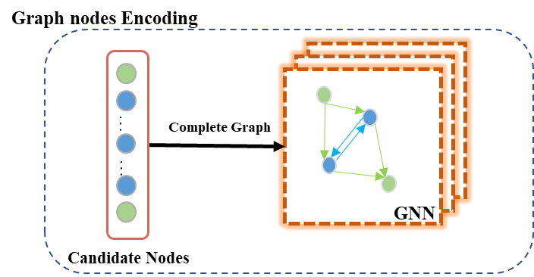
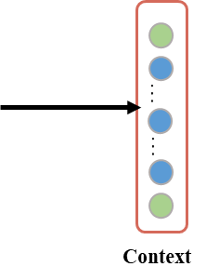
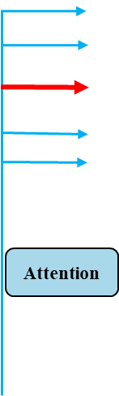
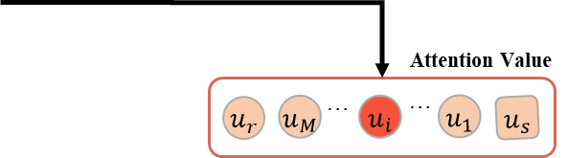
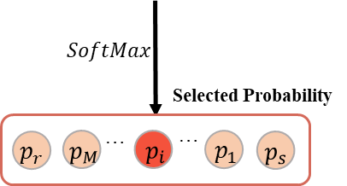
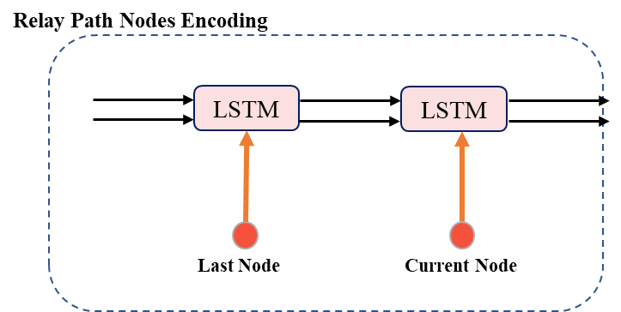

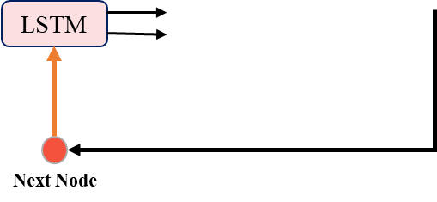
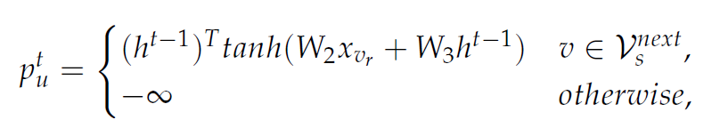

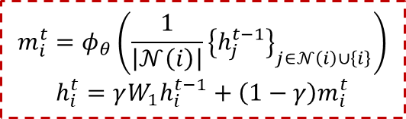
LGNN-RGNN方案
基于图神经网络强化学习的中继路由方案
编码器：编码器由两部分组成，即提取所有节点特征的GNN和提取所选中继路径特征的LSTM
GNN编码
$$m_{i}^{t}=φ_{θ}\left(\frac{1}{\left|𝒩\left(i\right)\right|}{\left\{h_{j}^{t−1}\right\}}_{j∈𝒩\left(i\right)∪\left\{i\right\}}\right)$$
$$h_{i}^{t}=γW_{1}h_{i}^{t−1}+\left(1−γ\right)m_{i}^{t}$$
LSTM编码
解码器：解码器计算候选节点中每个节点的注意值，注意值越高，选为下一节点的概率越大

Slide 13
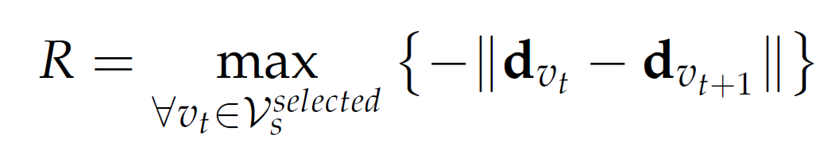

LGNN-RGNN方案
基于图神经网络强化学习的中继路由方案
Markov Decision Process：
Reinforce训练算法：
State：当前节点特征，候补节点嵌入特征
Action：可选候补节点
Reward：路由路径中最长边距离
策略表示：
使用参数化策略$π_{θ}\left(a | s\right)$，表示在状态$s$下采取动作$a$的概率。
采样：采样多个轨迹
$$\left\{\left[\left(s_{1},a_{1},r_{1}\right),\left(s_{2},a_{2},r_{2}\right),⋯,\left(s_{n},a_{n},r_{n}\right)\right]\right\}$$
计算回报:对于每个时间步t，计算从该时间步开始的折扣累积回报
$G_{t}=\sum_{t=t}^{n}{γr_{t}}$​。
策略更新：使用梯度上升更新策略参数：
​$θ←θ+α\text{log}π_{θ}\left(a_{t} | s_{t}\right)G_{t}$。
重复采样和更新步骤，直到策略收敛。

Slide 14
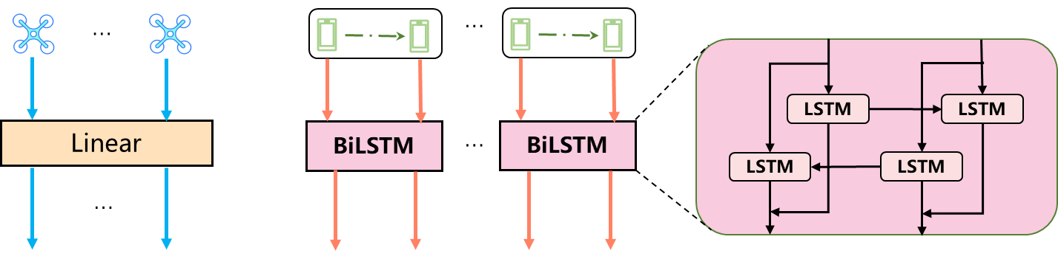
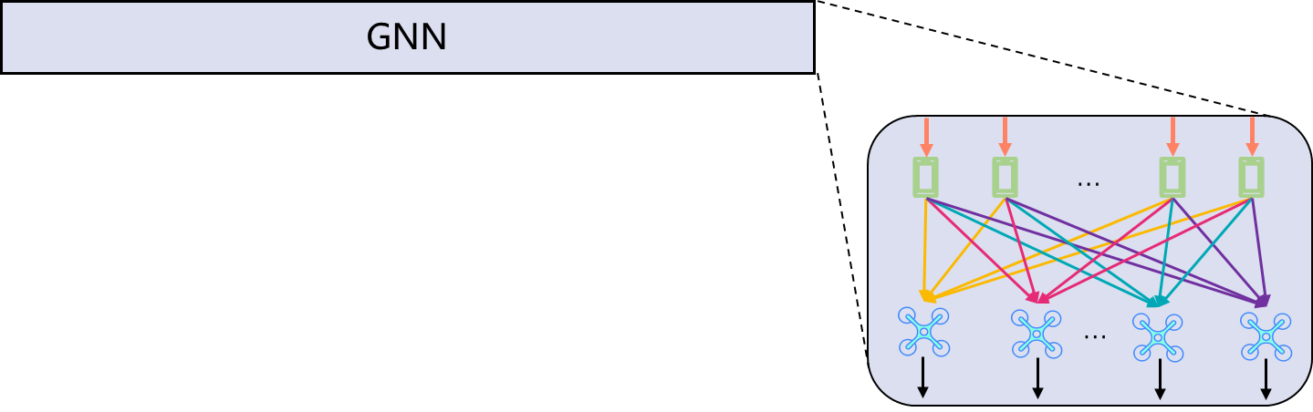
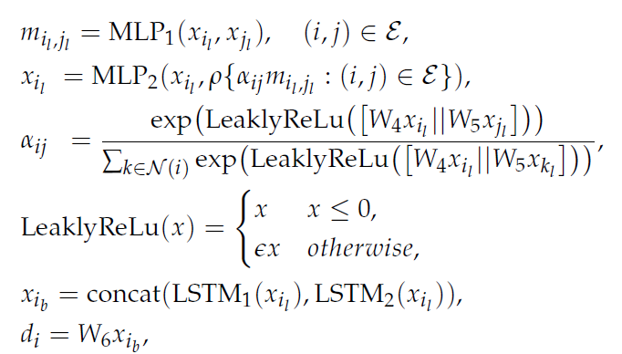
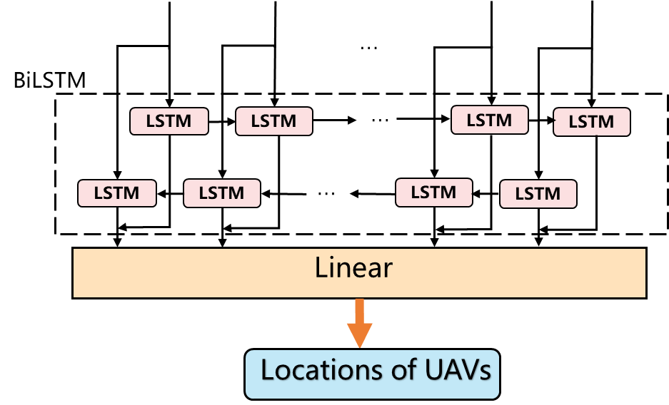
LGNN-RGNN方案
基于图神经网络的部署优化方案
特征嵌入
D2D用户设备BiLSTM编码
UAV线性编码
GNN提取特征
构建Users-UAVs有向二部图
图神经网络特征提取
BiLSTM信息交互

Slide 15
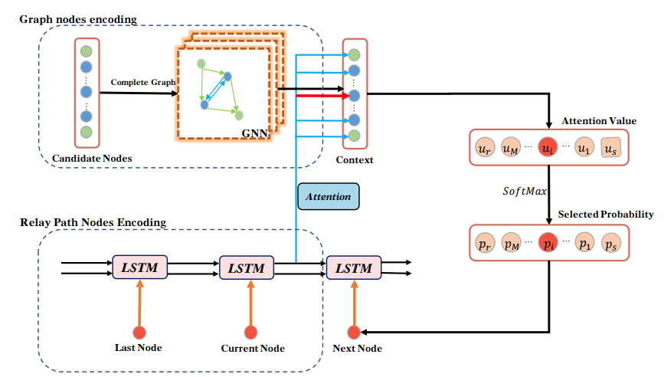
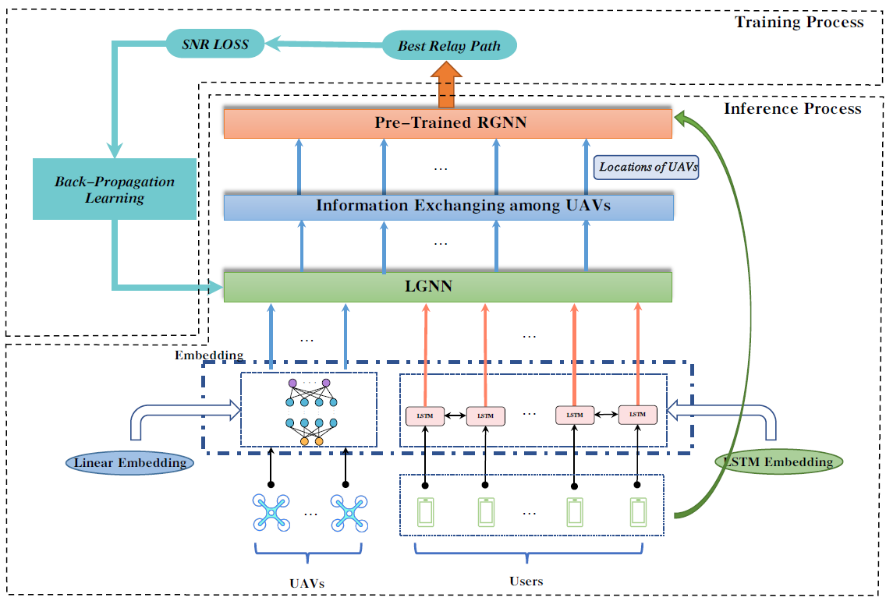
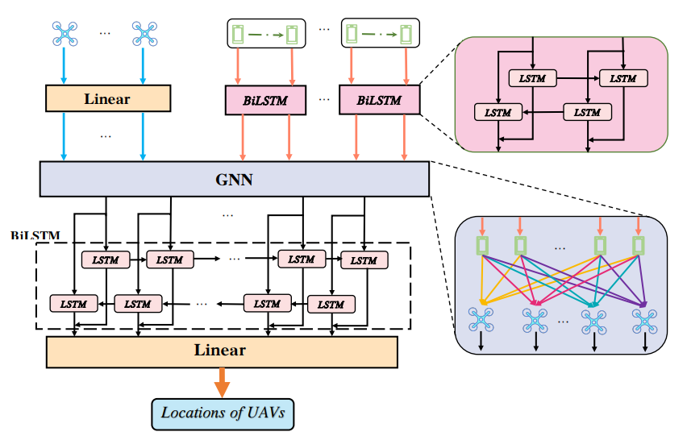
LGNN-RGNN方案

Slide 16
汇报提纲
1
研究背景与研究意义
2
系统模型与问题建模
3
LGNN-RGNN方案
4
仿真实验
5
总结

Slide 17
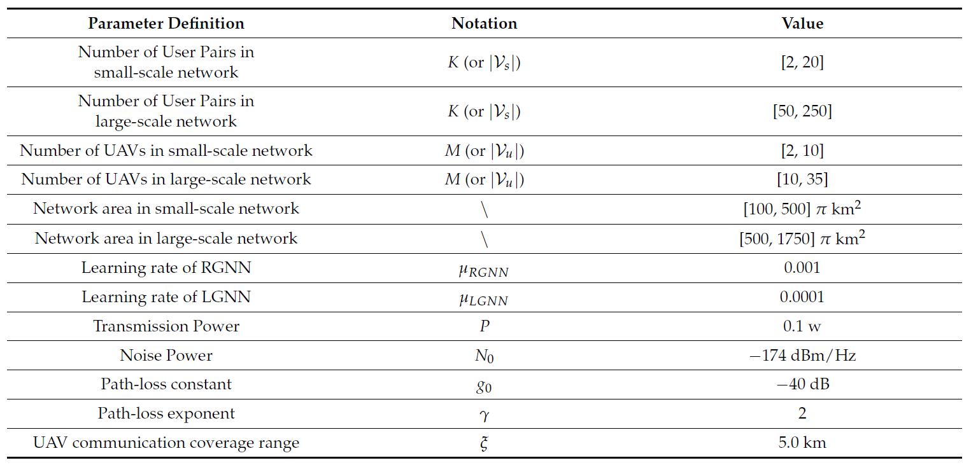
仿真实验
实验设置
对比方案
参数设置
方案 | 部署优化 | 路由优化
LGNN-RGNN | LGNN | RGNN
LGNN-BF | LGNN | Bellman-Ford
GA-RGNN | 遗传算法 | RGNN
GA-BF | 遗传算法 | Bellman-Ford
MLP-RGNN | MLP | RGNN
MLP-BF | MLP | Bellman-Ford

Slide 18
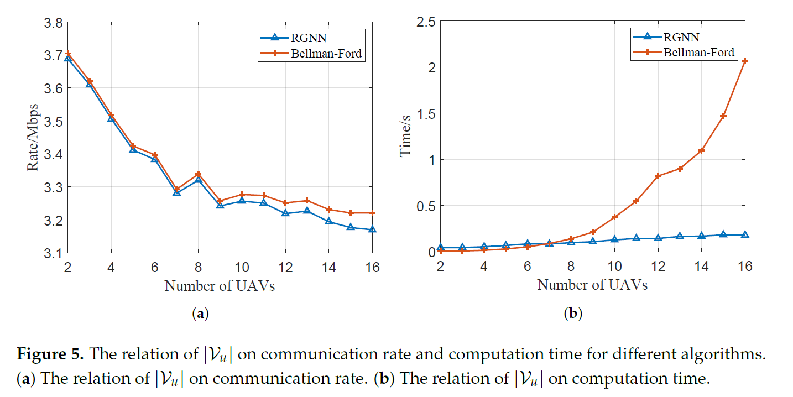
仿真实验
预训练泛化性
(a)不同UAV数量下，RGNN与BF通信速率对比; (b)不同UAV数量下，RGNN与BF计算时间对比
在小规模网络的情况下，RGNN可以找到最佳中继路径；
较大规模下路径优化性能相对于BF存在一定劣势；
随着UAV数量的增加，RGNN体现出明显的计算复杂度优势

Slide 19
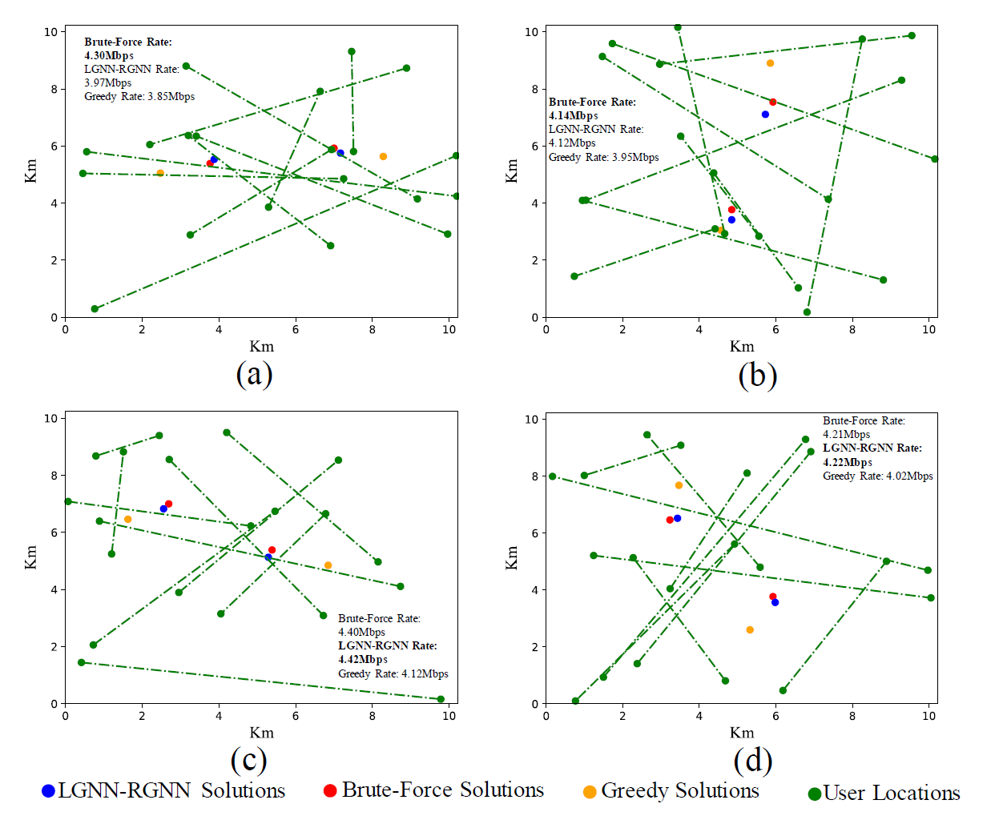
仿真实验
优化性能对比
对比算法说明：
Brute-Force Solutions：20*20网格搜索最优结果
Greedy Solutions：对用户位置进行聚类
结论
LGNN-RGNN solutions接近于Brute-Force solutions
由于两个节点之间的通信速率与两个节点之间的距离不成正比，因此聚类并非最优方案。
当LGNN-RGNN和暴力破解方法的输出位置都接近实际最优位置时，LGNN-RGNN可能会获得更好的性能，LGNN输出连续值，而Brute-Force方法只能在离散空间中搜索。

Slide 20
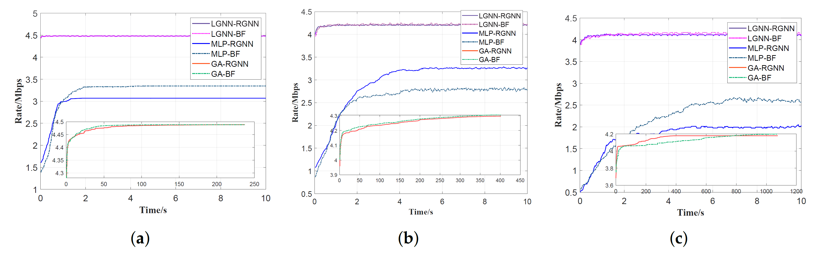
仿真实验
收敛性能对比
(a)用户对数10，UAV数量2；(b)用户对数15，UAV数量3；(c)用户对数20，UAV数量5
所提LGNN-RGNN小规模下接近最优性能，且基于预训练后的Fine-tune相对于其他方法收敛最快；
LGNN-BF在小规模网络中收敛速度比LGNN-RGNN快，在大规模网络中收敛速度比LGNN-RGNN慢；
MLP的收敛速度较慢，收敛性能较差。

Slide 21
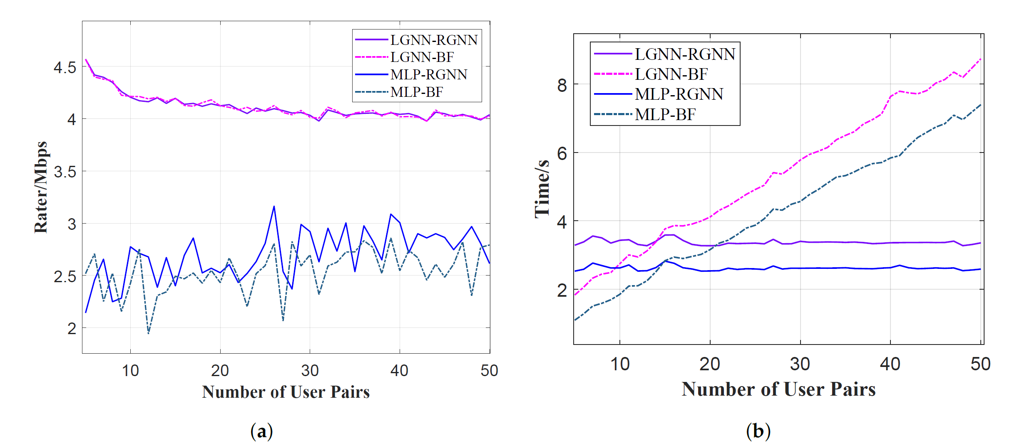
仿真实验
节点数量泛化性对比
随着用户数量的增加，基于lgnn的方法的性能逐渐降低。
由于MLP很难提取用户之间的关系，用户数量的增加对MLP没有显著影响，整体性能是振荡的。
基于BF的算法比基于RGNN的方法增长更快，RGNN可以使用GPU并行计算且复杂度更低;
由于LGNN的参数比MLP少得多，因此基于LGNN的方法具有更快的计算速度

Slide 22
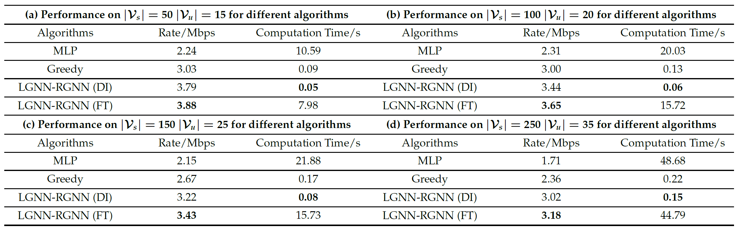
仿真实验
大规模场景性能对比
对于用户数量和UAV数量非常多的情况，传统的优化算法无法在短时间内得到有效解，而基于Greedy的算法虽然运行时间很快，但无法得到满意解；
对于有快速求解需求的大场景，直接使用预训练的LGNN-RGNN可以在非常短的时间内得到相对较好的优化结果；
对于求解结果有一定要求的大场景，通过Fine-Tuning迭代优化可以得到比直接推理预训练LGNN-RGNN更理想的效果

Slide 23
汇报提纲
1
研究背景与研究意义
2
系统模型与问题建模
3
LGNN-RGNN方案
4
仿真实验
5
总结

Slide 24
总结
研究内容：本项工作研究了物联网网络中无人机部署位置和D2D中继路径联合优化问题；
所提方案：提出了基于GNN的两阶段方案LGNN-RGNN，其中LGNN优化部署位置，RGNN优化中继路径；
优势总结：所提方法具有低复杂度、高泛化性、高优化性能、高鲁棒性等优势；仿真结果验证了所提方法在优化性能、计算复杂度、鲁棒性等方面的优势；
评价与展望：方案设计上存在不足，图构建方式存在不合理，干扰假设过强；强化学习与图神经网络结合的应用；挖掘图神经网络的分布式运行优势；

